Slide 1
Artículos:
“Dicen que la distancia es el olvido
Pero yo no concibo esta razón
Porque yo seguiré siendo el cautivo
De los caprichos de tu corazón”.

Slide 2
Artículos determinantes/definidos
 | Masculinos | Femeninos
singular | el | la
plural | los | las

Slide 3
Artículos indeterminantes/indefinidos
 | Masculinos | Femeninos
singular | un | una
plural | unos | unas

Slide 4
Artículo neutro
lo | Utilizado antes de: adjetivos adverbios
“Disfrutar es cuidar lo bello”

Slide 5
Actividades:
1 – Complete con los artículos:
a) ______ Cole que yo estudio es muy bueno.
b) No me gusta mucho de _______ miel.
c) _____ aula es muy larga.
d) ______ amigo de Suzi es rubio.
e) Yo conocí mucha gente en ______ vacaciones.

Slide 6
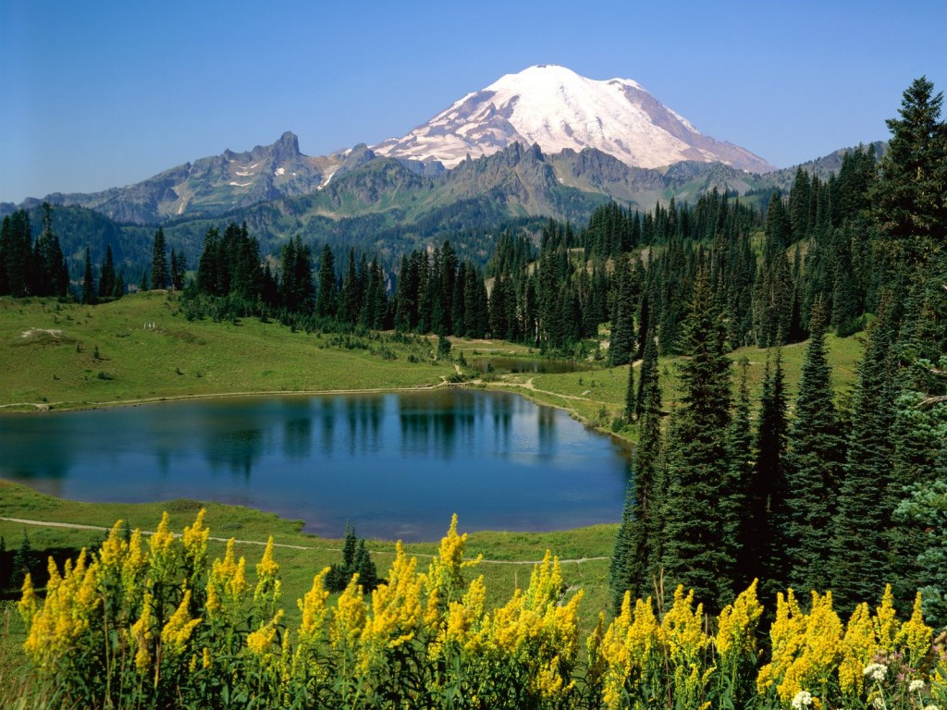
Disfrutar es cuidar lo bello

